Slide 1
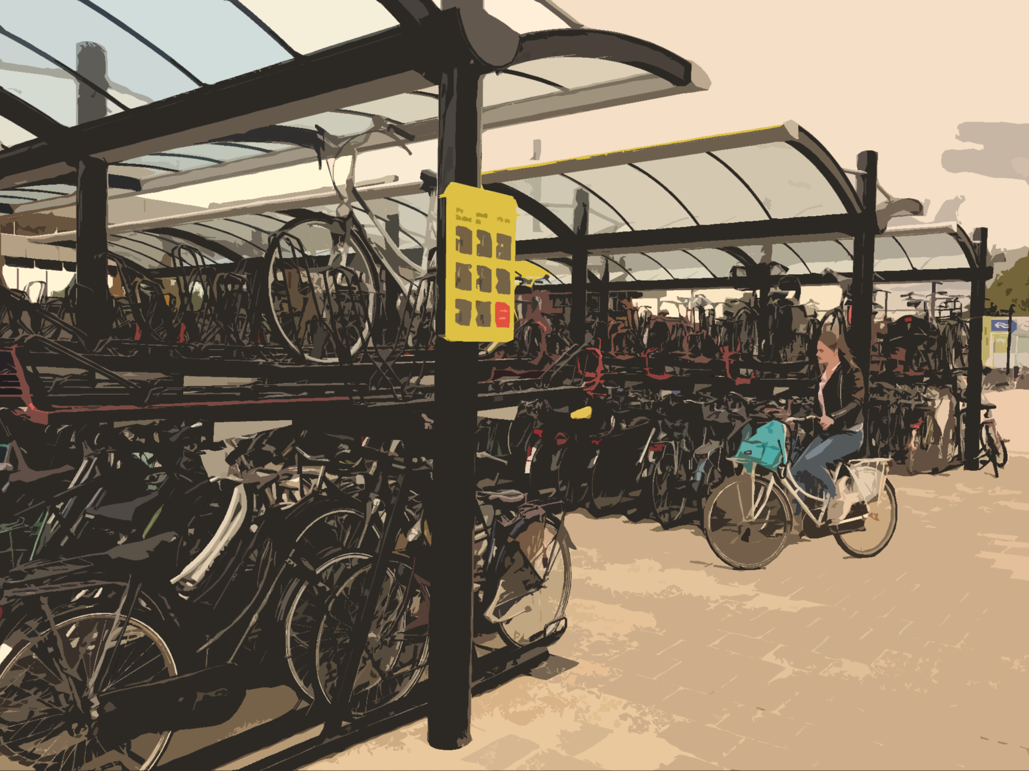


Ontwikkeling aantallen
Toelichting
Aantallen hebben betrekking op de stand na volledige afronding van investeringsprogramma’s. In werkelijkheid loopt uitvoering van projecten vanuit programma’s door elkaar heen. Aantallen zijn inclusief plaatsen opgeleverd vanuit separate projectbeschikkingen, waaronder de NSP’s
Bij de tekorten is in geel de benodigde uitbreiding weergegeven en in rood de noodzakelijke vervanging van bestaande capaciteit om uitbreiding vorm te geven
Tussen het Bestuursakkoord en Impuls Fiets vindt een sprong plaats in het resterend tekort a.g.v. nieuwe prognosecijfers gebaseerd op nieuwe tellingen en (NMCA-)vervoersprognoses. Hierdoor lijkt er geen wiskundige relatie te zijn tussen uitbreiding van het aantal plaatsen enerzijds en het resterend tekort anderzijds. In werkelijkheid vindt er zowel een reductie (a.g.v. realisatie) als een toename van het resterend tekort (a.g.v. nieuwe prognoses) plaats
Het is goed te beseffen dat de nieuwe prognosecijfers op bepaalde stations een groei tot gevolg hebben, terwijl op andere stations een krimp wordt ingeschat. De totale landelijke fietsparkeerbehoefte blijft hierbij redelijk stabiel, maar op lokaal niveau kunnen grote verschuivingen in prognosebehoefte plaatsvinden. Hierdoor dient op enkele stations zelfs rekening gehouden te worden met toekomstige overcapaciteit. De totale fietsparkeercapaciteit zal hierdoor naar meer dan 650.000 (NMCA) plaatsen moeten doorgroeien (verwachting ca. 670.000 (obv NMCA)), omdat - conform prognose - niet langer alle beschikbare capaciteit op de juiste plaats aanwezig is
650-670.000 (NMCA)
688-710.000 (IMA)
Prognose ProRail 2040
600.000
# Gerealiseerd/ te realiseren
575.000
Klimaatakkoord
540.000
Impuls Fiets
520.000
Bestuursakkoord Fietsparkeren
Actieplan Fietsparkeren
ca. 400.000
Ruimte voor
de Fiets
130.000
40.000
110.000
40.000
100.000
30.000
70.000 (NMCA)
110.000 (IMA)
30.000
# Resterend tekort/ bouwopgave ten tijde van
100.000 (NMCA)
140.000 (IMA)
130.000
onbekend
150.000
170.000

